Slide 1

中小学全学科资料 微信扫码关注：名师辅导网
语文、数学、英语、物理、化学、地理、生物、历史、政治
科学、美术、音乐、体育与健康、道德与法治、信息技术

Slide 2
第二单元 生物的多样性
6.古代生物的多样性

Slide 3

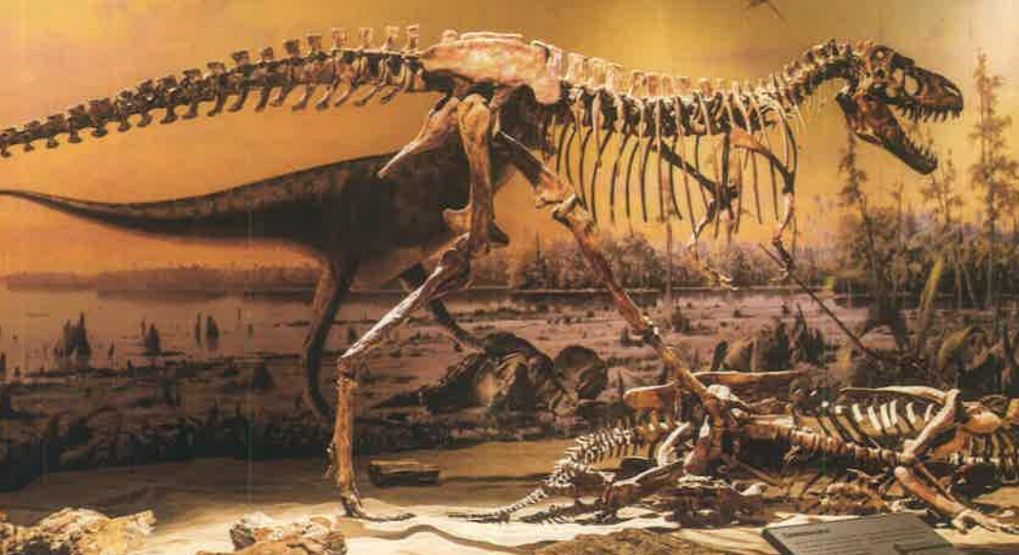
一、聚焦
化石是存留在岩石中的古生物遗体、遗物或遗迹。借助地层中的化石，科学家们一点点复原出各种生物的样貌、它们当年的生活环境，研究生物是怎样变化的，了解生物的多样性。远古时期地球上有过哪些生物?这些生物与现在的生物相像吗?

Slide 4
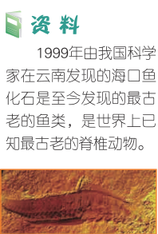
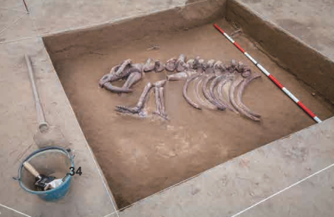
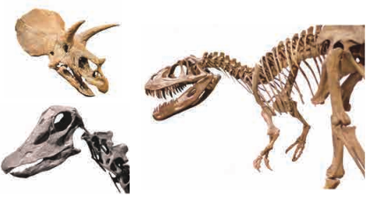
二、探索
1.收集恐龙化石的资料，以一种恐龙为例，说说它与现在的哪种动物相似。

Slide 5
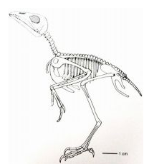
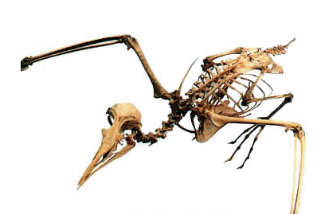
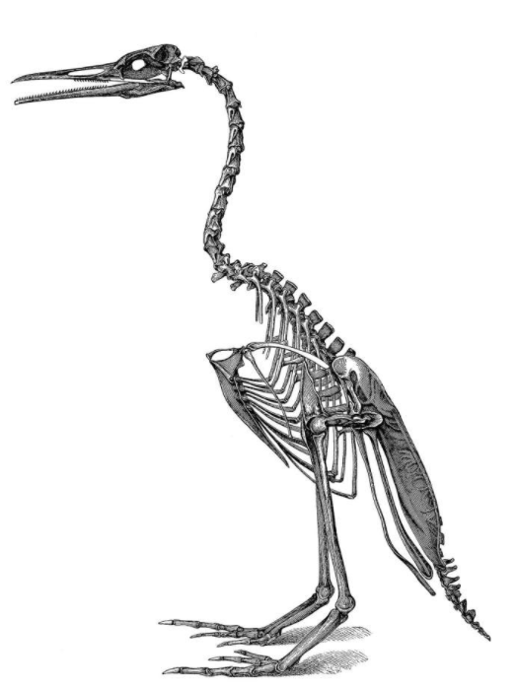
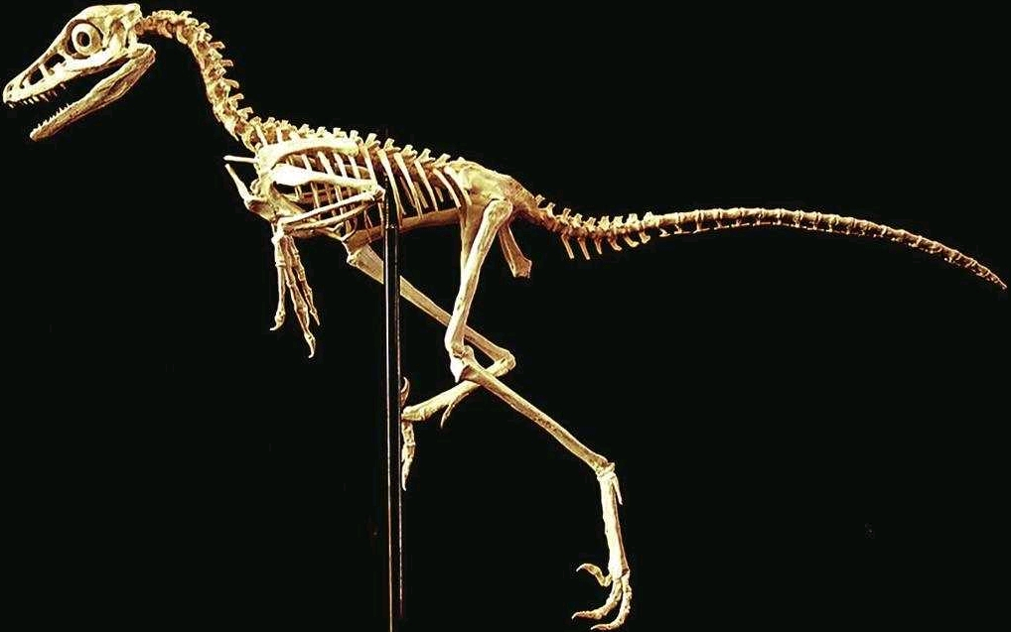
猜一猜，哪一个是恐龙的骨骼？
恐龙与鸟有较近的亲缘关系。
√

Slide 6
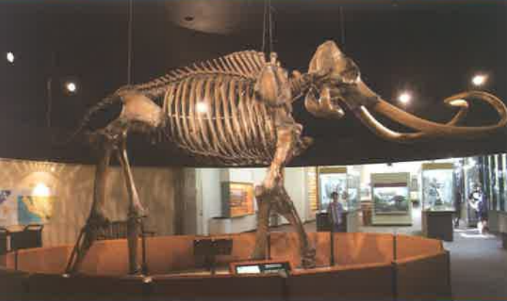
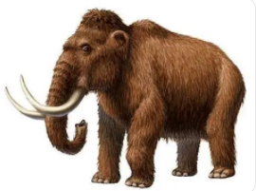
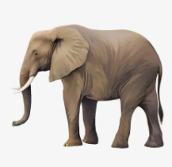
这是一具猛犸象的骨骼化石，它和现在的大象有什么相同和不同之处?推测一下猛犸象当时生活的环境。
科学家通过将化石提供的古代生物信息，与观察到的现在生物特征进行比较，可以推测它们之间的亲缘关系。

Slide 7
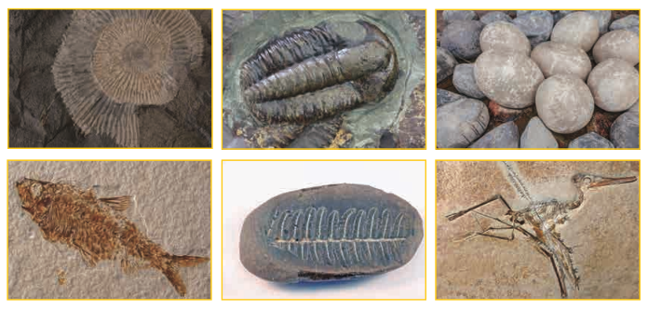
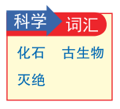
2.观察更多的古生物化石，推测一下它们可能是什么。
二、探索
菊石
三叶虫
恐龙蛋
鱼
蕨类植物
鸟

Slide 8
三、研讨
1.我们认识了哪些古生物?
2.研究古生物化石有什么意义?
化石是留存在岩石中的古生物的遗体、遗物或遗迹。从化石中可以看到古代生物、植物的样子，从而推断出古代动物、植物的生活情况和生活环境，可以推断出埋藏化石的地层形成的年代和经历的变化，可以看到生物从古到今的变化，等等。

Slide 9
三、拓展
制作 一个生物化石模型。
步骤:
1.将橡皮泥压平。
2.把植物叶、鱼骨或贝壳等放在橡皮泥上，将其压进去留下印迹后取出。
3.把留有印迹的橡皮泥模型晾干。

Slide 10
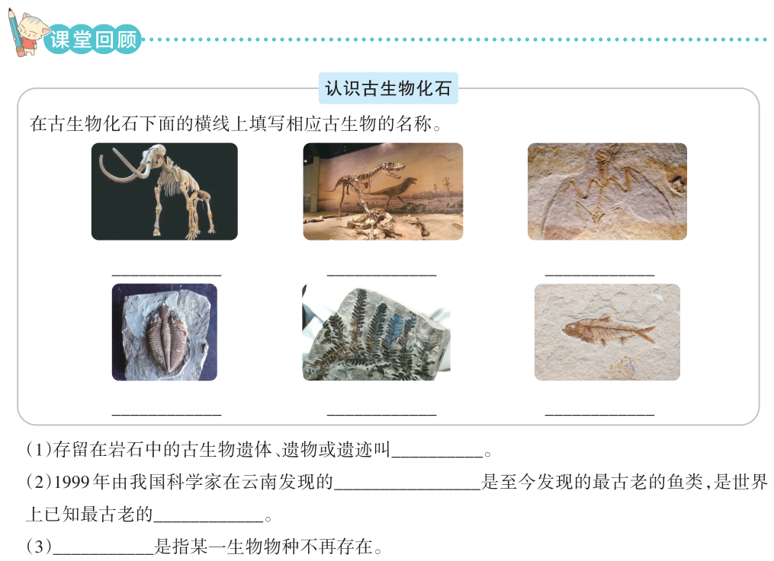
猛犸象
恐龙
鸟类
三叶虫
蕨类植物
鱼类
化石
昆明鱼化石
脊椎动物
灭绝

Slide 11
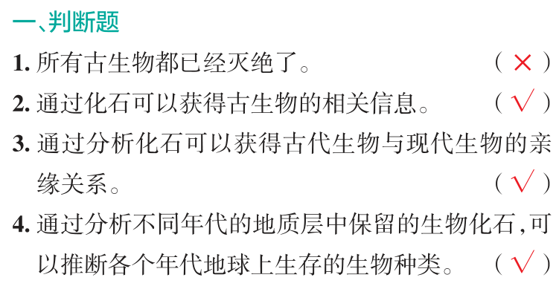

随堂训练

Slide 12
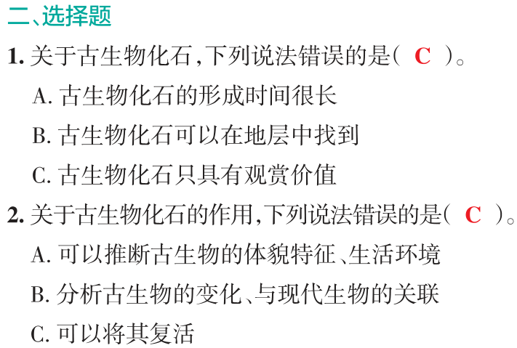

Slide 13


